Slide 1
المثلث
1
1

Slide 2
المثلث
منصف الزاوية
الارتفاع
تعريف المثلث
أنواع المثلثات
العامود المتوسط
نظريات تطابق المثلث
فيثاغورس
محيط المثلث
مساحة المثلث

Slide 3
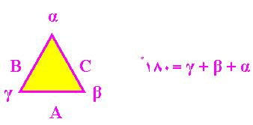
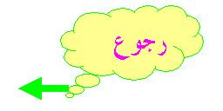
تعريف المثلث:-
المثلث هو شكل هندسي, مكون من ثلاث أضلاع وثلاث زوايا .
مجموع زوايا المثلث أياً كان هو 180ْ .
في كل مثلث مجموع أطوال أي ضلعين أكبر من طول الضلع الثالث .
a+b>c a+c>b b+c>a
في كل مثلث :- الضلع الأكبر يقابل الزاوية الكبرى
الضلع الأوسط يقابل الزاوية الوسطى
الضلع الأصغر يقابل الزاوية الصغرى
a > b > c α > β > γ

Slide 4
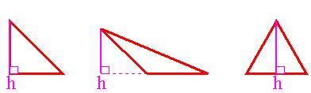
الارتفاع
في المثلث هو مستقيم ينزل من رأس المثلث على الضلع المقابل ويعامده.
في كل مثلث ثلاث ارتفاعات تلتقي بنقطة واحدة.
الارتفاع ممكن أن يكون داخل المثلث أو خارجه أو أحد أضلاعه.

Slide 5
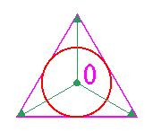
منصف الزاوية
هو المستقيم الذي ينصف الزاوية إلى جزئين متساويين.
في كل مثلث ثلاث منصفات زوايا تلتقي كلها في نقطة واحدة, وهي مركز الدائرة الداخلية المحصورة داخل المثلث.

Slide 6
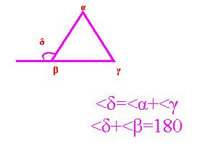
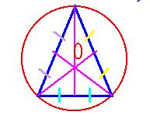
العامود المتوسط هو المستقيم العامودي على ضلع المثلث وينصفه (لا يمر بالضرورة من رأس الزاوية المقابلة). في كل مثلث ثلاث أعمدة متوسطة تلتقي كلها بنقطة واحدة وهي مركز الدائرة الخارجية التي تحصر المثلث.
المتوسط هو المستقيم الذي رأسه في الزاوية وينصف الضلع المقابل .
في كل مثلث ثلاث متوسطات تلتقي كلها في نقطة واحدة, هذه النقطة تقسم كل متوسط منها إلى قسمين, الأصغر منها طوله يساوي نصف طول الأكبر, أو بكلمات أخرى هذه النقطة تقسم كل متوسط إلى قسمين متناسبين 1:2 بحيث أن القسم الأكبر هو الأقرب إلى الزاوية.
الزاوية الخارجية في المثلث تساوي مجموع الزاويتين الداخليتين غير المجاورتين لها.

Slide 7
أنواع المثلثات:-
· حسب زواياها .
· حسب أضلاعها .

Slide 8
نظريات تطابق المثلث :-
يتطابق المثلثين إذا اشتركت بينهما العوامل التالية:-
· ضلع , ضلع , ضلع
· ضلع ,زاوية , ضلع
· زاوية ,ضلع , زاوية

Slide 9
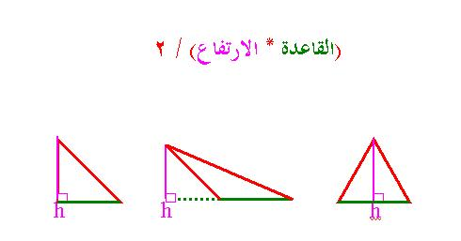
مساحة المثلث :-

Slide 10
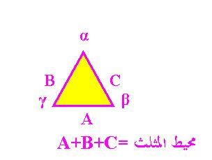
محيط المثلث :-
محيط المثلث هو مجموع أطوال أضلاع المثلث .

Slide 11
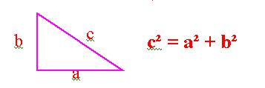
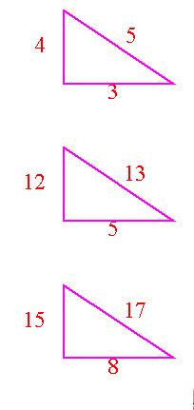
فيثاغورس
ماذا قال فيثاغورس عن المثلث القائم؟
مربع الوتر يساوي مجموع مربعي الضلعين القائمين.
هنالك مثلثات فيثاغورسية يجب أن نتذكرها دائماً:-

Slide 12
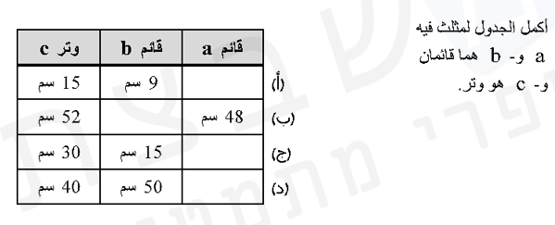
تمارين للمراجعة

Slide 13
